Slide 1






Тема : Я выбираю спорт как
альтернативу
вредным привычкам.

Slide 2
Какие бывают привычки?

Slide 3

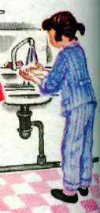

Привычки , способствующие
сохранению здоровья ,
считаются полезными. Полезные привычки :
умываться
чистить зубы
соблюдать режим дня
спать при открытой форточке
бывать на свежем воздухе
делать зарядку
заниматься спортом

Slide 4

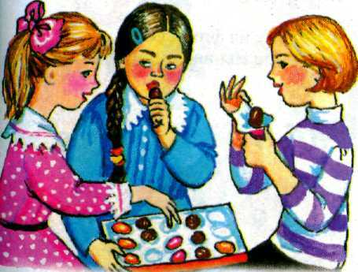
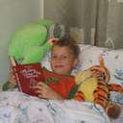

Привычки , наносящие вред здоровью , называются вредными .
Вредные привычки : есть много сладостей , долго сидеть у компьютера и телевизора , читать лёжа, разговаривать во время еды и др.

Slide 5


Slide 6

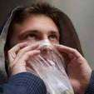
Алкоголь
Наркотики
Курение

Slide 7

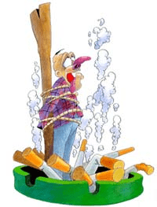
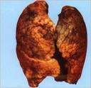
Курение

Slide 8

Синильная кислота
Сероводород
Табачный деготь
Формальдегид
Угарный газ
Никотин

Slide 9

Даже дышать табачным дымом опасно для вашего здоровья.

Slide 10






Slide 11

Алкоголь опасен для вашего здоровья .

Slide 12



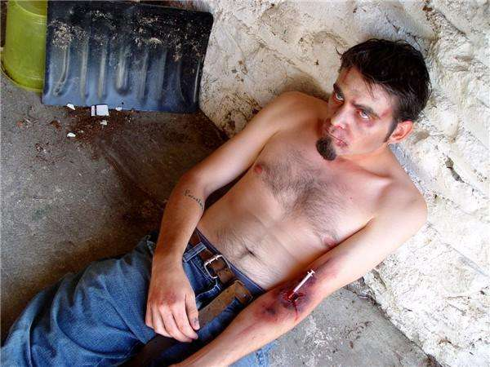

Slide 13

Наркотики – это гибель для человечества.

Slide 14

чтобы уйти от решения какой-то проблемы;
уйти от реальной жизни;
из любопытства;
чтобы не отставать от других, быть «как все»;
потому что не смог отказаться;
чтобы казаться взрослее;
чтобы получить новые впечатления;
чтобы поднять настроение;
чтобы быть более раскованным, смелым;
заставили.

Slide 15

Я в этом не нуждаюсь.
Я не хочу это пробовать.
Я не думаю, что мне стоит это начинать.
Нет, я не хочу неприятностей.
Я таких вещей боюсь.
Эта дрянь не для меня.
Нет, спасибо, есть занятия поинтересней.
Я хочу быть здоровым
Это к добру не приведет.

Slide 16


Вредным привычкам – нет!
Скажи всем друзьям.
Вредным привычкам – нет!
Скажи себе сам.
Вредные привычки – плохо!
Знай всегда.
Вредные привычки – смерть!
Убьёшь себя.

Slide 17

1) четкий режим дня;
2) свежий воздух;
3) больше смеха;
4) физическая активность;
5) правильное питание;
6) не пить, не курить;
7) личная гигиена;
8) любовь к себе и другим;
9) занятия по душе.

Slide 18

Употреблять наркотические и токсические средства ,
алкоголь, курить можно
Если ты хочешь прожить короткую жизнь
Если хочешь отставать в учебе
Если хочешь подхватить ВИЧ – инфекцию
Если мечтаешь оставить после себя больное потомство
Если ты хочешь , чтобы твои дети родились уродами
Если ты хочешь , чтобы от тебя отказались родные и близкие
Если ты хочешь , чтобы у тебя была нарушена ориентация в пространстве
Если ты хочешь пронизывающую дрожь и ослабевшее тело ;
Если ты хочешь иметь лицо « застывшей маски»
Если ты хочешь , чтобы тебя мучили «ломки»
Начать легко . Бросить – не тут-то было .
Подумай над этим!

Slide 19

Вредные привычки, которые прилипают, притягивают, пристают к молодым людям, становятся впоследствии причиной многих недоразумений, недугов, неприятностей. Полюбите себя: свой Мозг, свою Печень, свое Сердце – они живые, они страдают, болеют, задыхаются!!! Давайте не будем рабами вредных привычек! Наш совет: “Никогда не курить! Никогда не пить! Никогда не употреблять наркотические вещества”!

Slide 20





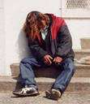

Slide 21

Сегодня я понял, что …
Я хочу, чтобы …
Чтобы быть здоровым, мне (не) надо …

